Slide 1


Název školy: Střední průmyslová škola, Ostrava – Vítkovice, příspěvková organizace
Autor: PaedDr. Hana Mikolajková
Datum: 23. 08. 2012
Název: VY_32_INOVACE_8.3.1
Číslo projektu: CZ.1.07/1.5.00/34.0125
Téma: Wohnen
Anotace: "DUM; Prezentace slouží k rozšíření a opakování slovní zásoby k tématu bydlení. Je předpokládána jistá již osvojená slovní zásoba. Jednotlivé stránky mohou být použity také při zkoušení a také jako zdroj k přípravě na novou státní maturitu.

Slide 2

Wohnen: Kursprogramm
1) Wortschatz zum Thema „Wohnen“
im Wohnzimmer
in der Küche
im Schlafzimmer
im Kinderzimmer
im Badezimmer
2) Leben im Dorf/ in der Stadt
3) Fragen zum Thema

Slide 3
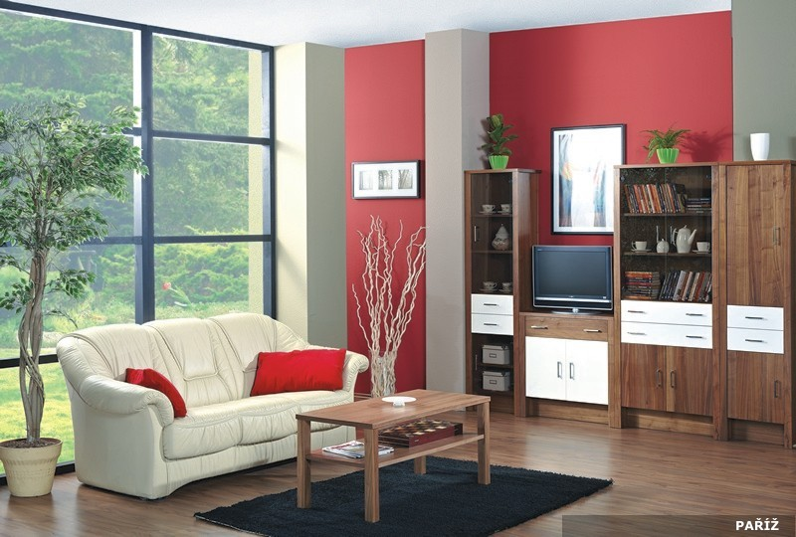
Wortschatz: das Wohnzimmer
Welche Möbelstücke sind bei dir? die Blume
Was fehlt? das Bild
der Schrank
der Fernseher
die Dekoration
der Tisch
die Couch
der Teppich
Was machst du alles in deinem Wohnzimmer?

Slide 4
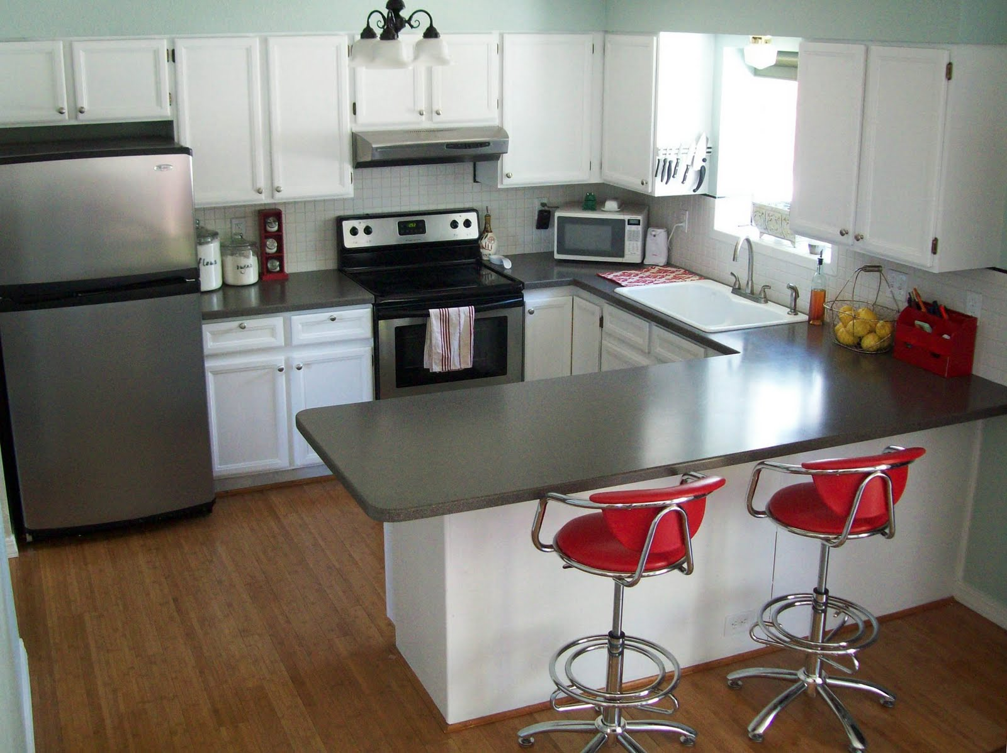
Wortschatz: die Küche
Welche Möbelstücke sind bei dir? der Schrank
Was fehlt ? der Kühlschrank
die Mikrowelle
das Waschbecken
der Küchenherd
der Stuhl /
die Stühle
Wer kocht vor allem in deiner Küche?

Slide 5
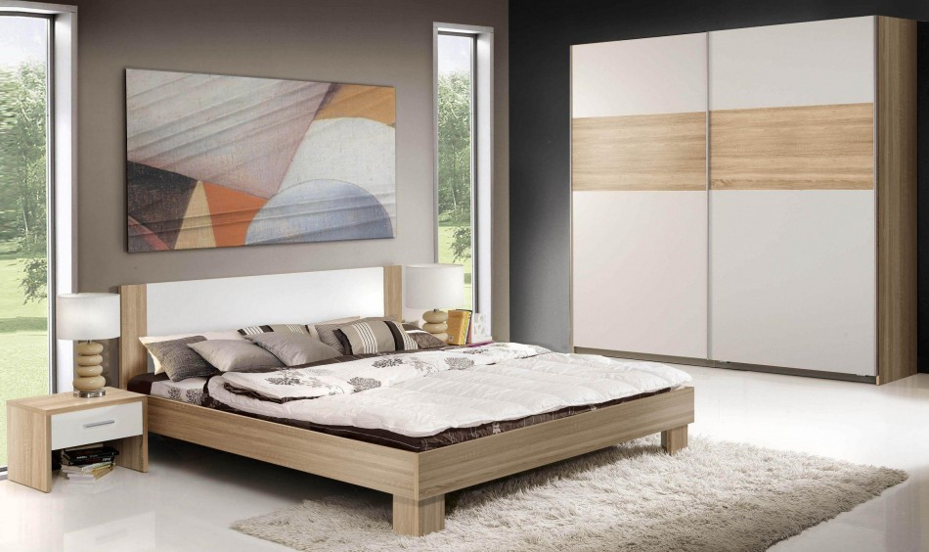
Wortschatz: das Schlafzimmer
Welche Möbelstücke sind bei dir? der Schrank
Was fehlt? das Bild
das Fenster
die Lampe
das Kissen
das Federbett
das Bett
der Teppich
Wie viel Stunden schläfst du jeden Wochentag / am Wochenende?

Slide 6
Wortschatz: das Kinderzimmer
der Schrank
das Regal
der Computer
der Tisch
der Stuhl
das Buch
/die Bücher
das Bett
Wie sieht dein Zimmer aus?

Slide 7
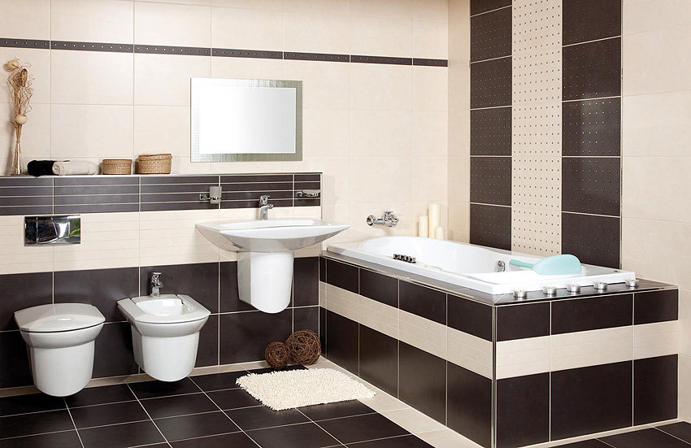
Wortschatz: das Badezimmer
der Spiegel
das Waschbecken
die Wanne
die Toilette
/ das WC
das Bidet
Was ziehst du vor? Dusche oder Badewanne?

Slide 8
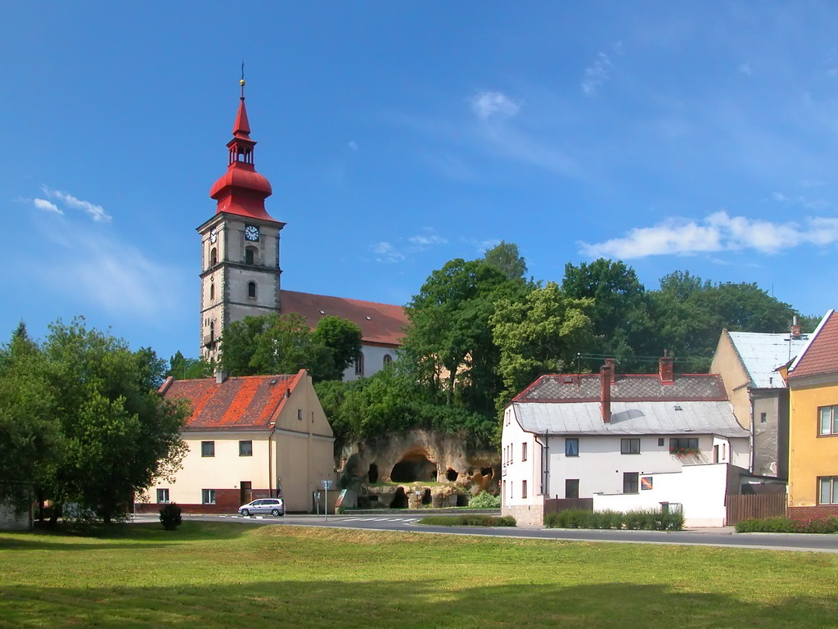

Leben auf dem Lande / in der Stadt
Welche Vor- und Nachteile hat das Leben auf dem Lande?
Welche Vor- und Nachteile hat das Leben in der Stadt?
Würdest du lieber auf dem Lande oder in der Stadt wohnen?

Slide 9

Beantworten sie die folgenden Fragen zum Thema Wohnen
Wo wohnst du?
Wohnst du in einer Wohnung oder in einem Haus?
Mit wem wohnst du zusammen?
Wohnen auch Tiere bei dir? Welche und wie viele?
Wie viele Zimmer befinden sich in deiner Wohnung/ deinem Haus?
Ist es besser, ein neues Haus zu bauen, oder zu rekonstruieren?
Welche Vorteile gibt es beim Leben in einer Wohnung, einem Haus?
Wo würdest du gern wohnen?

Slide 10
Zdroje
http://www.google.cz/imghp?hl=cs&tab=wi
http://maps.google.cz/maps?hl=cs&tab=il

